Slide 1
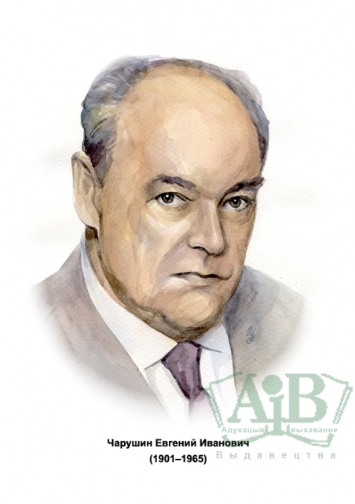
Урок литературного чтения
2 класс
Евгений Иванович Чарушин
«Страшный рассказ»
Подготовила Ларионова Людмила Павловна
учитель начальных классов ГБОУ СОШ № 547
Красносельского района Санкт- Петербурга
2015 год

Slide 2
Встретил я в лесу Ежа. Ёж лежал в лесу ЖУЖЖА. Я спросил ежа: — Скажите, Отчего вы так жужжите? Ёж сказал: — Я не жужжу, После ужина лежу. Я на ужин съел ужа, Может, он лежит жужжа. Я сказал Ужу: — Скажите, Отчего вы так жужжите? Уж в ответ: — Я не жужжу, После ужина лежу. Жабу съел я у болота, Может, ей жужжать охота.
— Жабе я кричу: — Скажите, Отчего вы так жужжите?
Жаба квакнула Ужу: — И совсем не я жужжу. Проглотила я Жука, Жук жужжит наверняка.
Все кричат Жуку: — Скажите, Отчего вы так жужжите?
— Ну, жужжу, — ответил Жук. — Иждаю нормальный жвук… Я всегда, когда лежу, После ужина жужжу!
Андрей Усачев

Slide 3
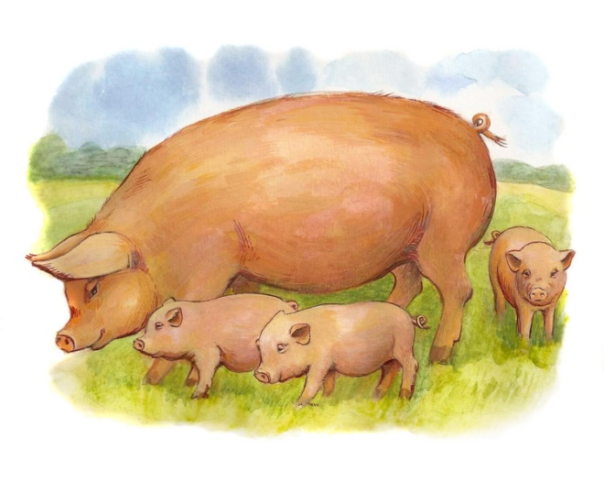
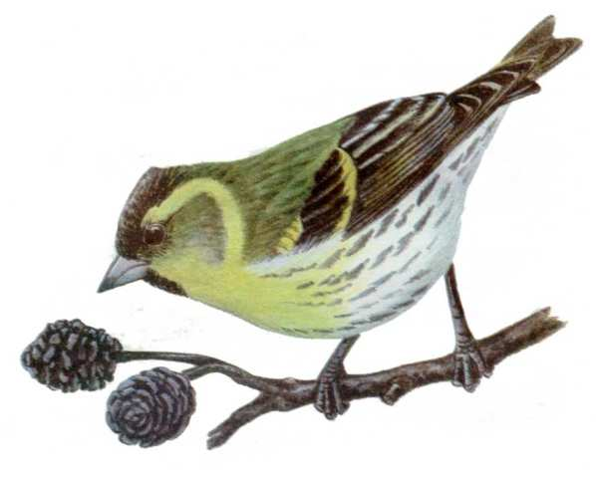
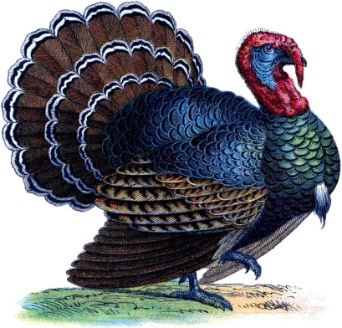
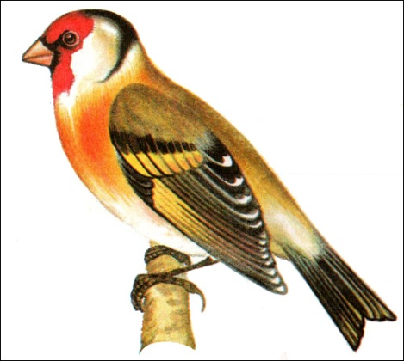
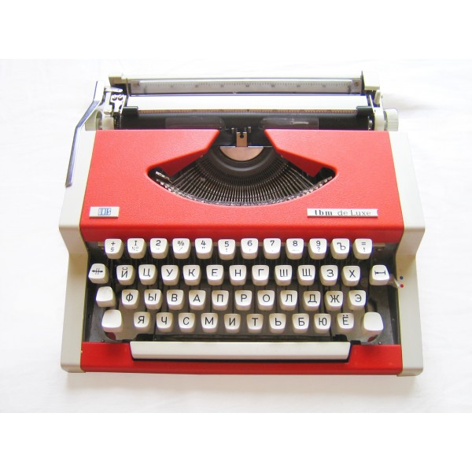
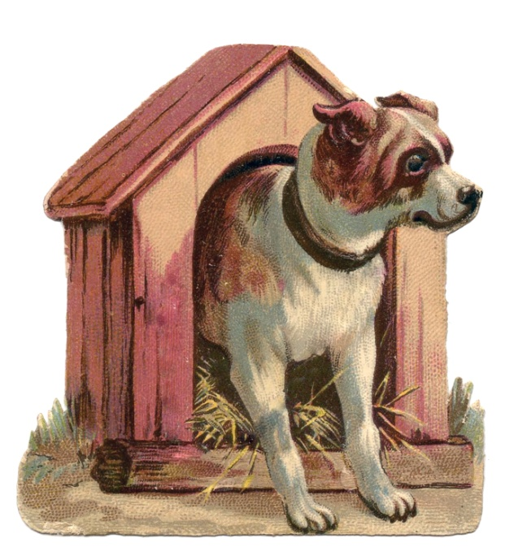
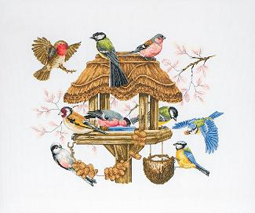

Slide 4
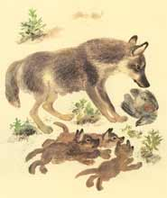
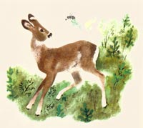
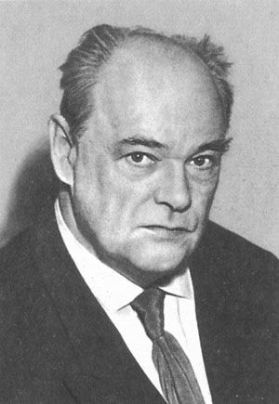
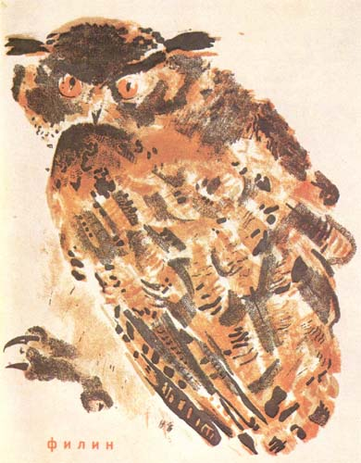
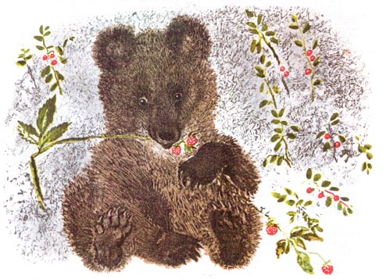
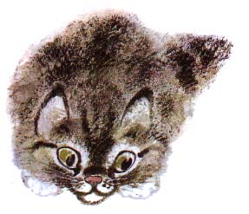
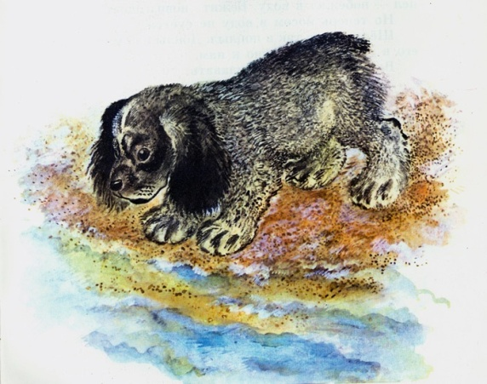
Евгений Иванович Чарушин
(1901 – 1965)

Slide 5
В. Бианки |  | «Двенадцать месяцев»
Д. Мамин-Сибиряк |  | «Мышонок Пик»
Е. Чарушин |  | «Аленушкины сказки»
С. Маршак
«Страшный рассказ»

Slide 6
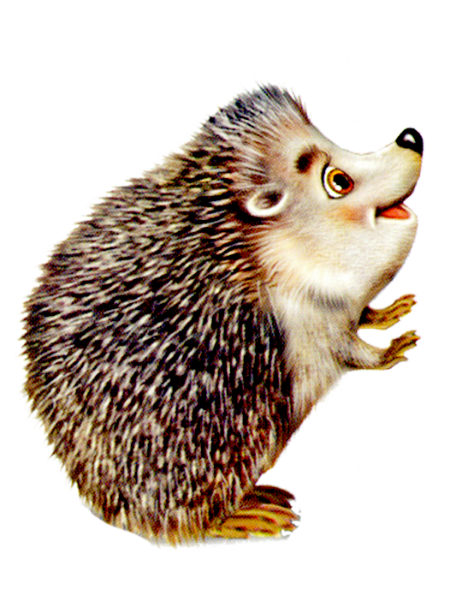
Домашнее задание:
С.97-99 читать выразительно.
Работа на выбор : нарисовать ежика или найти пословицы, соответствующие этому рассказу.

Slide 7
Мне было не интересно на уроке и я ничего не понял.
Мне было интересно, но у меня возникло
очень много вопросов.
Мне урок понравился, хочется прочитать
другие произведения Е.И. Чарушина.

Slide 8
Список используемых источников.
http://www.baby-scool.narod.ru/media/book/img/foto/index.html
http://www.zin.ru/animalia/coleoptera/rus/usachev2.htm
http://zooschool.ru/birds/vidy/fringillidae/6.shtml
http://zooschool.ru/birds/vidy/fringillidae/4.shtml
http://vintage-retro.ru/pticy-vintazh.html
http://20th.su/2014/06/
http://wildscat.ucoz.ru/
http://graphic.org.ru/charushin.html

